Slide 1

Das ABC-Fest
Автор: Екатерина Анатольевна Лепешкина
Учитель немецкого языка МОУ «Гимназия № 1»

Slide 2

Station 1
Das ABC

Slide 3
m
i
l
е
u
d
w
o
в
s
g
q
y
v
z
а
к
с
r
x
p
j
т
n
н
f

Slide 4
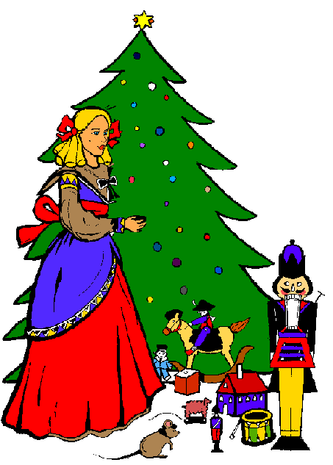
Station 2
Nüsse für Nussknacker

Slide 5
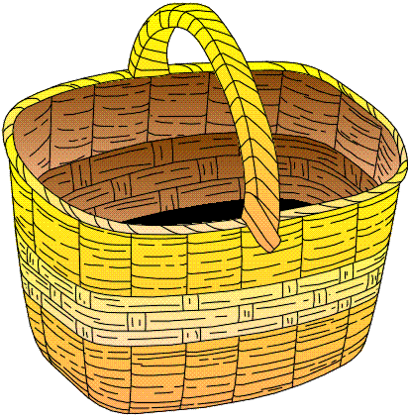
Ba-
ma-
Va-
sin-
Fa-
Schwes-
Schu-
milie
ter
gen
len
nane
ter
le

Slide 6
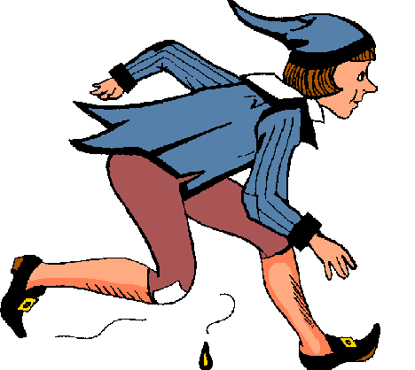
Station 3
Ich spiele mit den Kindern sehr gern

Slide 7
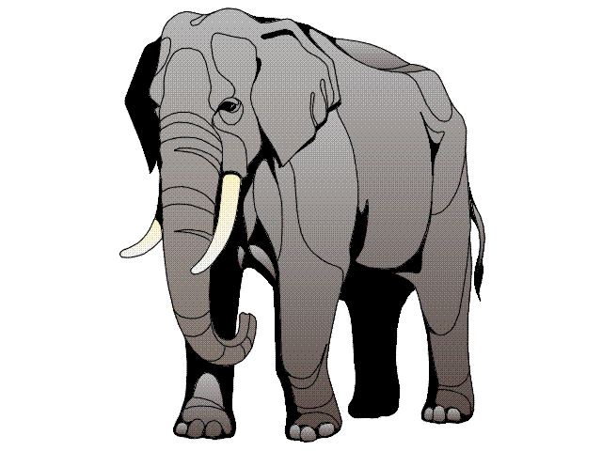


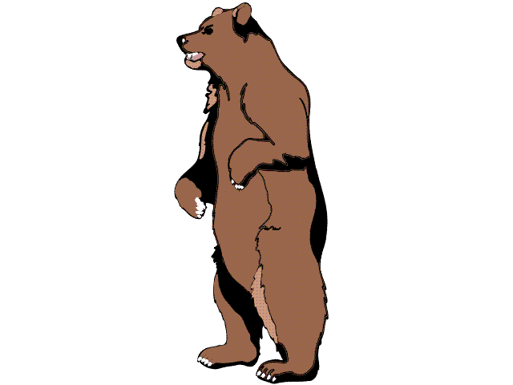
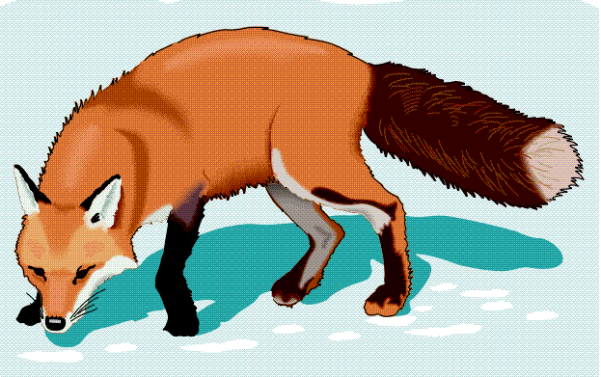

Das Heft
Der Flugzeug
Der Elefant
Der Hase
Der Fuchs
Der Bär

Slide 8

Station 4
Ich rechne gern

Slide 9
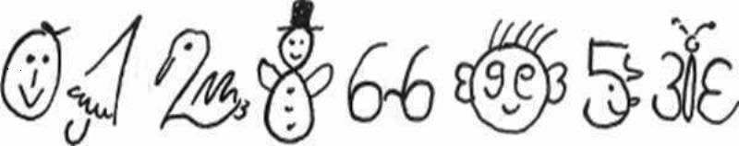
2
0
1
8
66
99
5
33

Slide 10
Das ABC-Fest ist zu Ende

